Slide 1
Emelt Szintű Érettségi Feladatsor
Megoldotta: Gerencsér Olivér, Fehér Kristóf

Slide 2
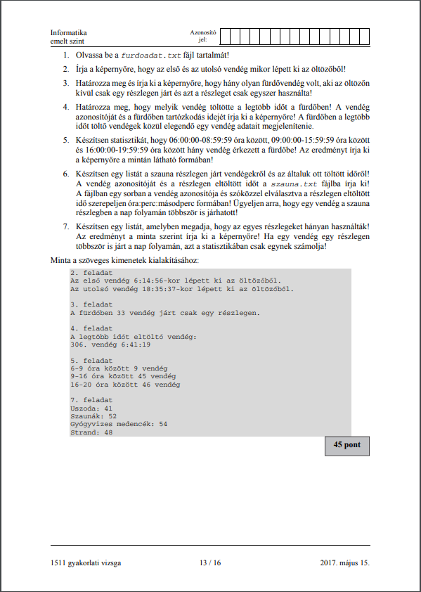
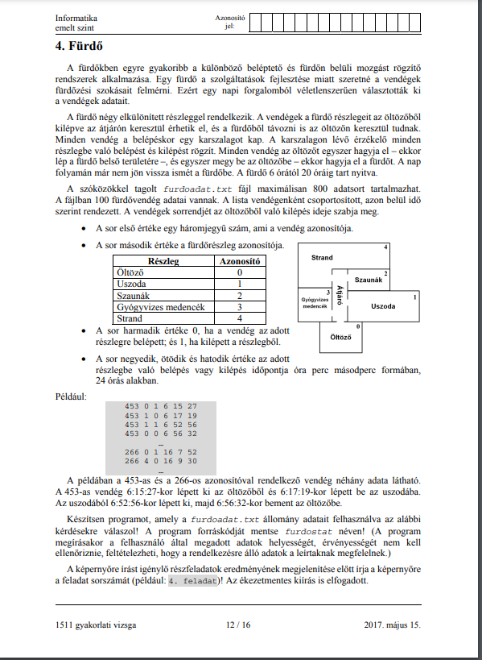
A FELADAT
2017.05.15.
Fürdő

Slide 3
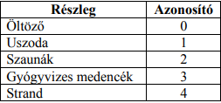
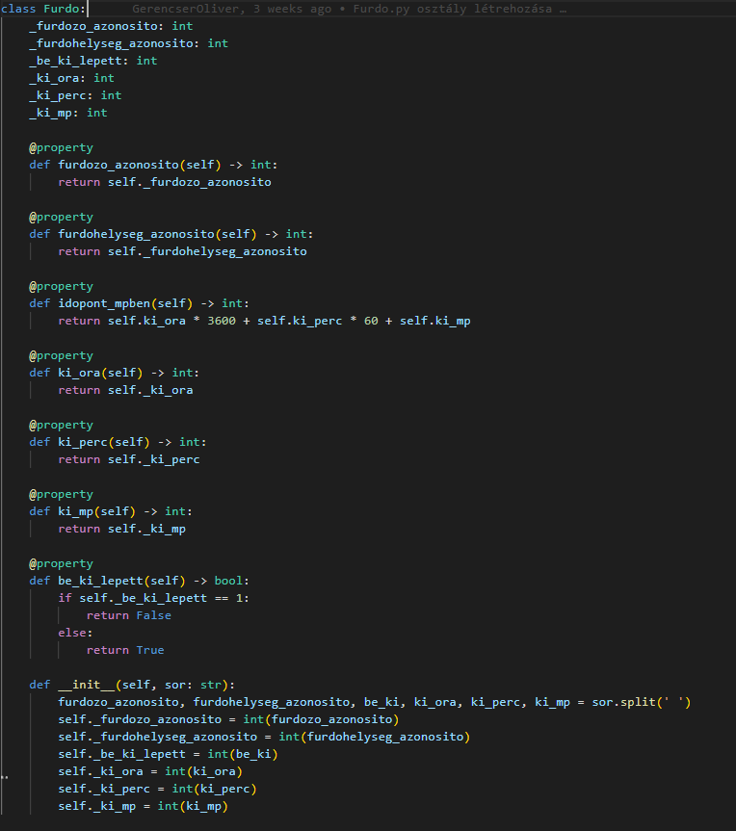

A FORRÁSFÁJL ÉS A FURDO.py
6 adat volt megadva:
Vendég azonosítója
Részleg azonosítója
A ki- és belépés mutató
Áthaladás órája
Áthaladás perce
Áthaladás másodperce

Slide 4
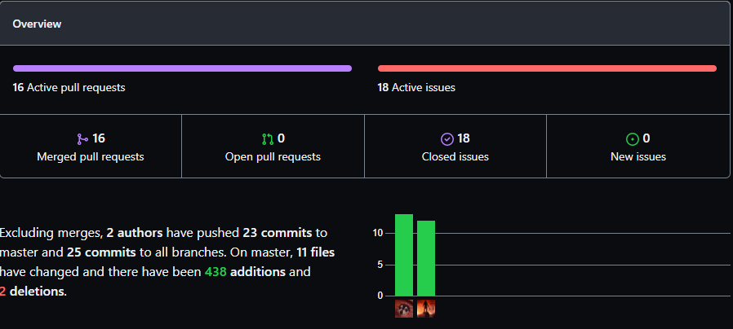
Csoportmunka
Nagy rész Olivér munkája
Apróbb igazításokat Kristóf eszközölte

Slide 5
Feladatok kiosztása
Elmaradt, Kristóf hiányzása miatt
Olivér megírta a jelentősebb részeket
Néhány kódrészt leszámítva Kristóf a kisebb-nagyobb átírásokkal foglalkozott

Slide 6
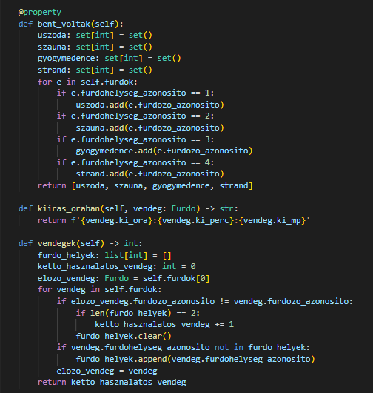
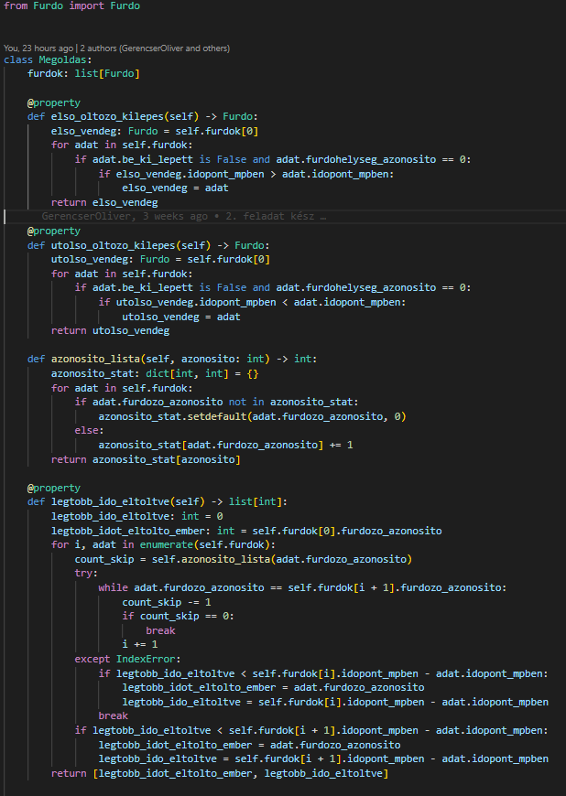
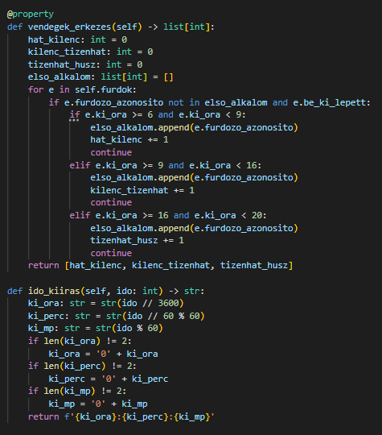
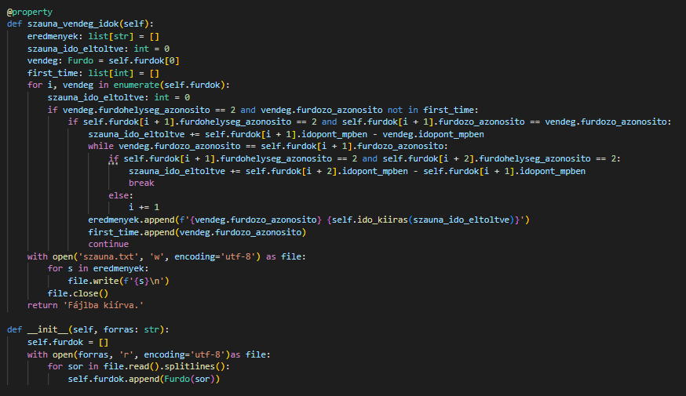
Megoldás
Legnagyobbrészt Olivér munkája

Slide 7
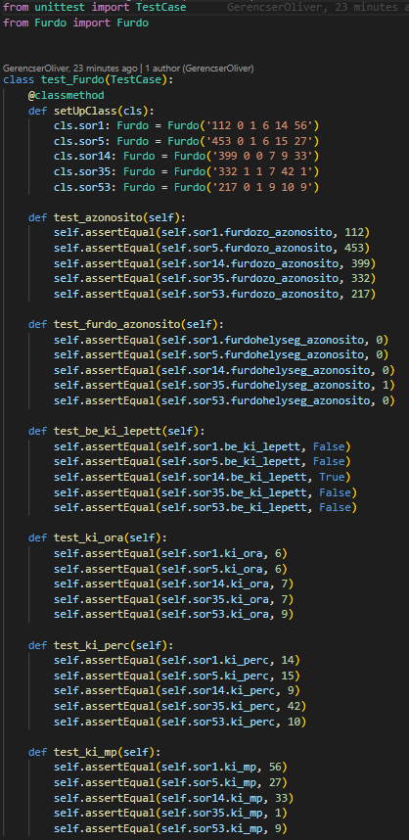
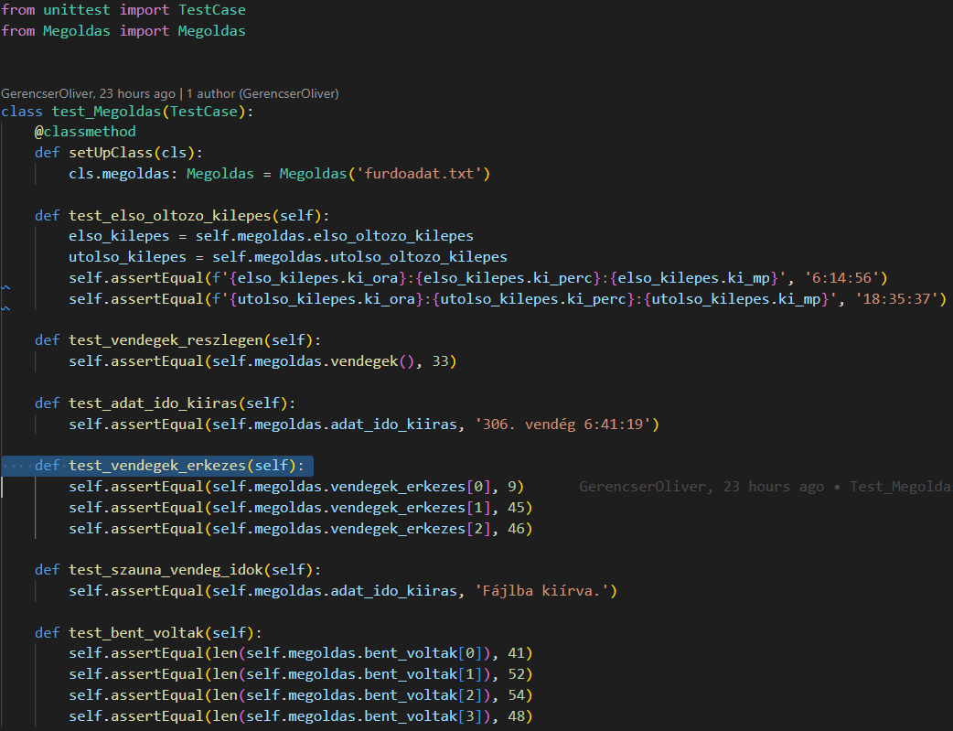
Tesztek
Olivér készítette

Slide 8
Köszönjük a figyelmet

